Slide 1

Презентация к уроку по изобразительному искусству для 6 класса «Экслибрис»
Учебник «Изобразительное искусство»
Авторы: Е.А Ермолинская, В.С. Медкова, Л.Г. Савенкова
Урок 6 класс
Разработала – учитель изобразительного искусства
МАОУ «СОШ №9» г. Череповца
Золотова Ольга Сергеевна
2020 год

Slide 2

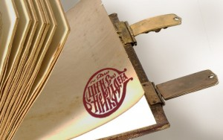
Эксли́брис (от латинского ex libris — «из книг») — книжный знак, удостоверяющий владельца книги. Экслибрис наклеивается или проставляется печатью чаще всего на левый форзац.

Slide 3

На экслибрисе изображают имя и фамилию владельца и рисунок, лаконично и образно говорящий о профессии, интересах или о составе библиотеки владельца. Родиной экслибриса считают Германию, где он появился вскоре после изобретения книгопечатания.

Slide 4

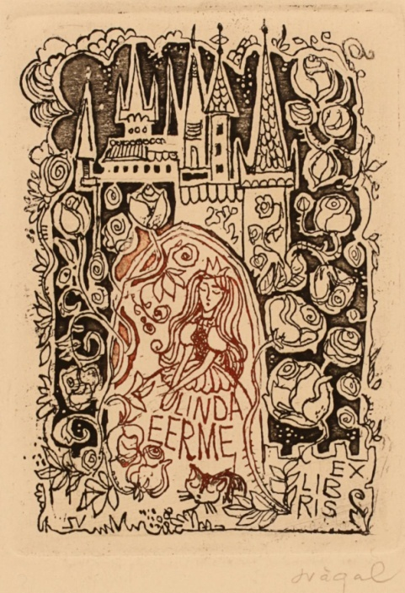


Над созданием экслибрисов работали лучшие художники мира: Альбрехт Дюрер, Ганс Гольбах младший, Лукас Кранах-старший, В.А. Фаворский и др.
Автор Ганс Гольбах младший
Автор Лукас Кранах-старший
Автор В.А. Фаворский ,
Автор Дюрер Альбрехт , XVI в.
Автор В.А. Фаворский ,
Автор Дюрер Альбрехт , XVI в.

Slide 5

Автор первого русского рисованного экслибриса - игумен Досифей, в 15 веке основавший библиотеку при Соловецком монастыре. На некоторых книгах этой библиотеки за 1493—1494 годы он рисовал от руки свой экслибрис – круглую,
почти замкнутую букву «С»,
внутри которой сложной
красивой вязью было
выписано продолжение
имени владельца –
Священного инока Досифея.

Slide 6



Экслибрисы бывают:
Простые Художественные

Slide 7

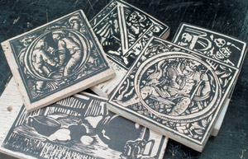
Простой экслибрис
Простой или шрифтовой экслибрис представляет собой бумажный ярлык с именем владельца книги (иногда в сочетании с девизом или эмблемой).
Художественный экслибрис
Художественные экслибрисы представляют собой произведения печатной графики. Они создаются различными техниками гравюры — гравируются на меди, дереве или линолеуме, выполняются цинкографским или литографским способом.

Slide 8



Среди художественных экслибрисов различают:
Гербовые
Вензелевые
Сюжетные

Slide 9


Гербовый экслибрис
Гербовые экслибрисы воспроизводят герб владельца и характерны главным образом для XVI—XVIII веков. Его создание подчинено канонам геральдического искусства.
В России особый интерес к гербовым экслибрисам наблюдался до 1920-х гг. , позднее с упразднением сословий потерял cвою актуальность.

Slide 10


Вензелевый экслибрис
Вензелевые - (от польского " вензель " - узел) представляет собой первоначальные буквы имени и фамилии владельца, соединяющие в декоративно-орнаментальной композиции. Отличается изящностью и может рассматриваться наряду с книжными украшениями - элементами украшения книги.

Slide 11

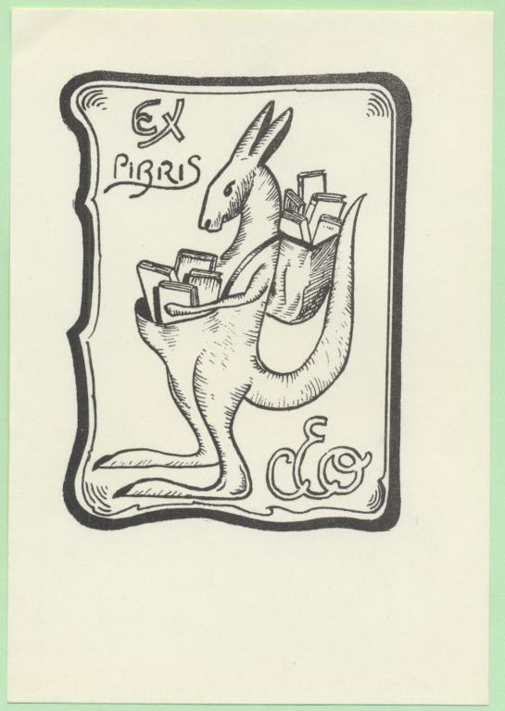

Сюжетный экслибрис
Сюжетные стали наиболее популярными в XX веке и представляют собой изображения пейзажей, архитектурных мотивов, различных эмблем, образно отражающих вкусы, интересы и пристрастия, профессию владельца библиотеки.

Slide 12


Экслибрисы знаменитых людей
Экслибрисы Альберта Эйнштейна, Чарли Чаплина, Аркадия Стругацкого, Милорада Павича, Алисы Фрейндлих, Рины Зеленой, Олега Попова, Андрея Макаревича:
Экслибрисы Джека Лондона, Зигмунда Фрейда, Даниила Хармса, Юрия Гагарина, Дмитрия Лихачева, Греты Гарбо:

Slide 13

Владельцы библиотек уделяли тщательное внимание экслибрису. Их книги пережили много поколений и сейчас, дойдя до наших дней, могут многое рассказать о культуре и обычае времен своего создания, о личности их владельцев. По экслибрисам легко проследить преемственность поколений – родилась традиция рядом с экслибрисом предыдущего владельца книги оставлять свой книжный знак.

Slide 14

В последнее время экслибрис был незаслуженно забыт. Частные собрания книг сегодня очень редко имеют экслибрис. Тем не менее, экслибрис это оригинальное и стильное украшение книг, находящихся в личных библиотеках.
Книжные знаки становятся всё более популярными в последние годы. Наряду с классическими техниками гравюры сегодня изготовление экслибриса это еще и высокотехнологичный процесс, выполняющийся на современном оборудовании, которое позволяет добиться высокого качества книжного знака.

Slide 15


Slide 16

Задание
Нарисовать экслибрис для своей библиотеки
Ex libris
Профессия, род деятельности увлечения, фамилия владельца
Фамилия

Slide 17
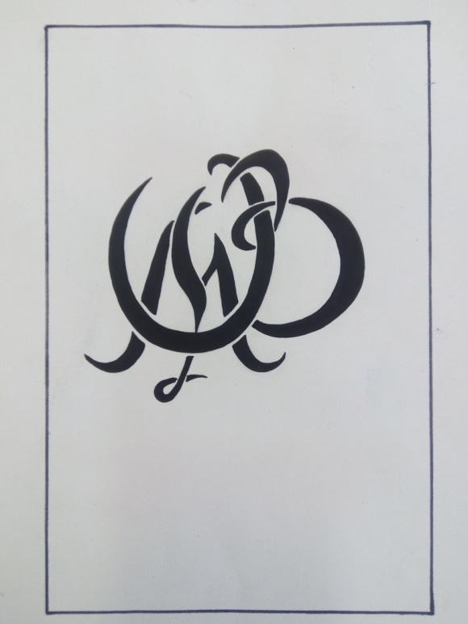

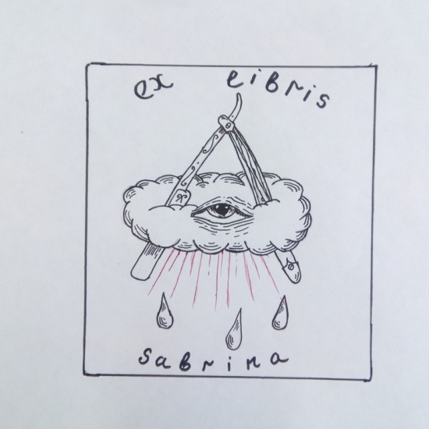
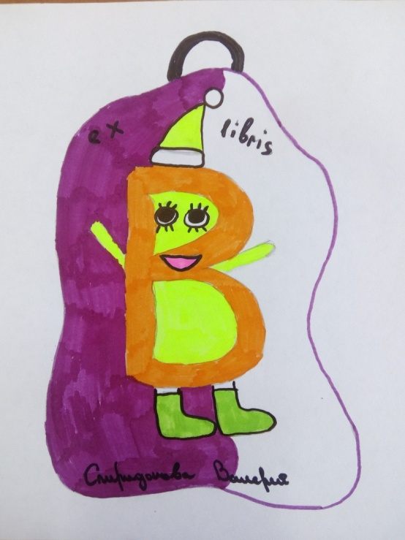


Детские работы:

Slide 18
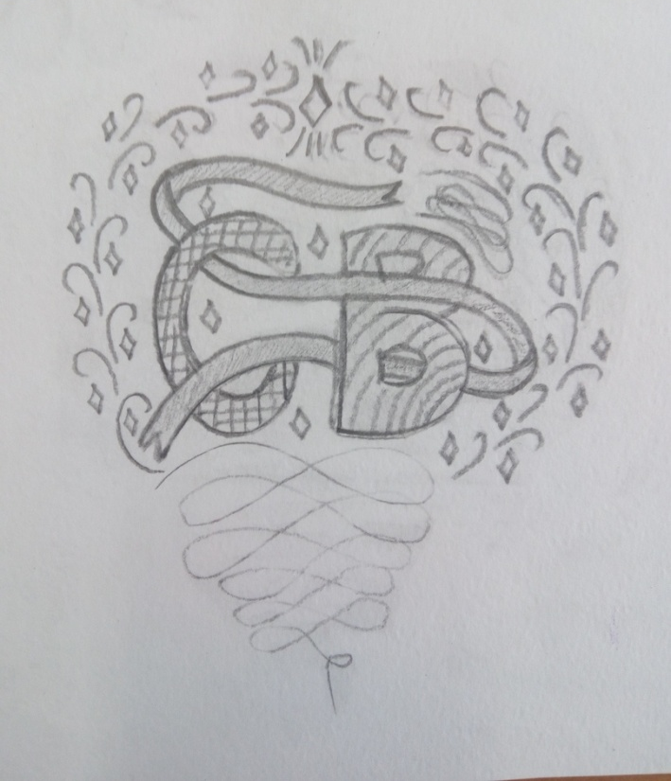
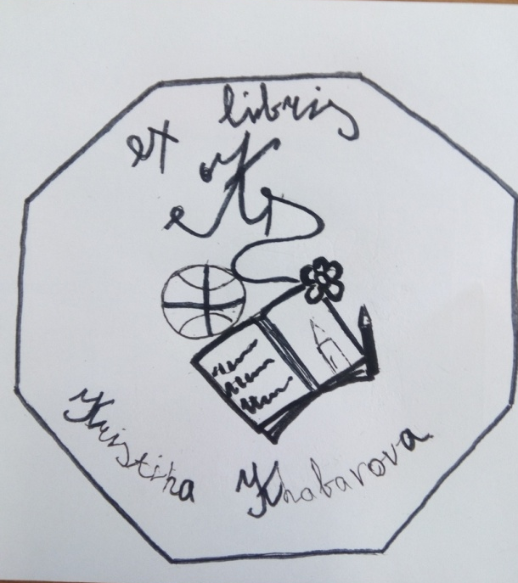
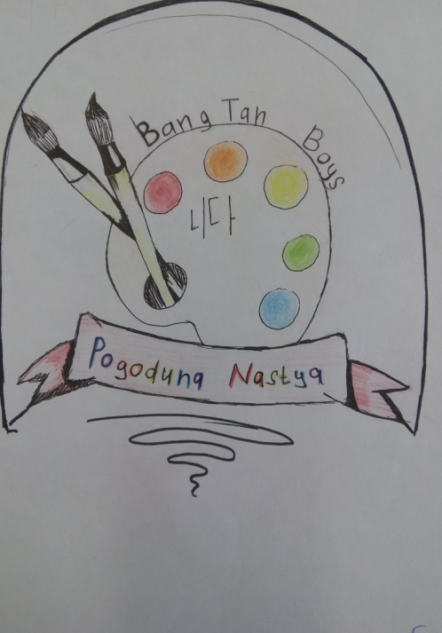
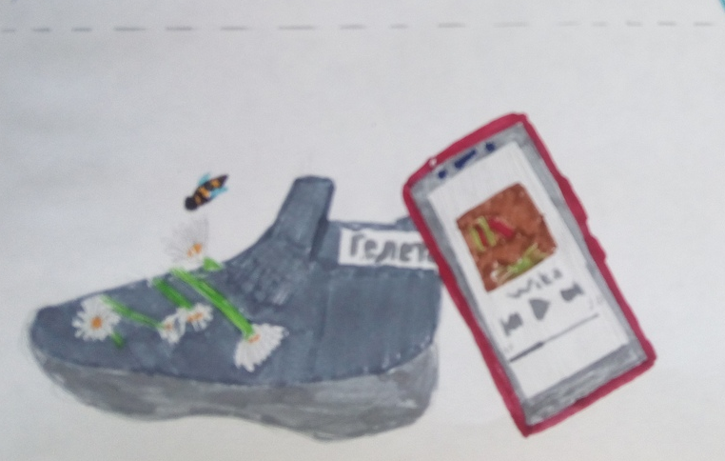
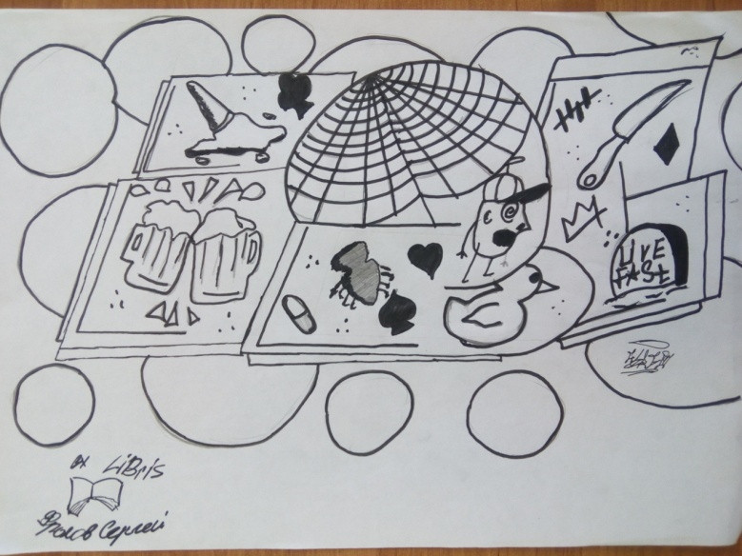

Slide 19
Интернет-ресурсы:
Яндекс. Картинки
Яндекс. Коллекции
crovlya-krisha.blogspot.com›p/exlibris.html
https://exlibrisy.ru/

